Slide 1





Курс обучения операторов сотрудников «Apă-Canal»
Модуль 10: Роль операторов публичных услуг водоснабжения и канализации в процессе привлечения инвестиций, проектирования, строительства и ввода в эксплуатацию объектов водоснабжения и канализации
1 Сессия
Эксперт conf. univ. dr. ing. Gheorghe CROITORU
14-15-16 ноября 2017, Chișinău

Slide 2


Содержание сесии
Введение
Качество в строительстве
Проектная документация
Порядок разработки
Порядок проверки, согласования и утверждения
Состав и содержание проектной документации

Slide 3
Национальная стратегия регионального развития на период 2010 - 2012 утвержденная Постановлением Правительства №. 158 от 04.03.2010
Национальная стратегия регионального развития на 2013-2015 годы утвержденная Постановлением Правительства №. 685 от 09.04.2013
Национальная стратегия регионального развития на период 2016-2020, утвержденная Законом №. 239 от 10.13.2016

Slide 4
Реализованные проекты в 2010-2015 г.
3 станции по очистки сточных вод
2 водоочистные станции
164,1 км водопроводных сетей
55,0 км канализационных сетей
Бенефицианты: 151 000 жителей в 53 муниципалитетах.

Slide 5
ЗАКОН №. 721 от 02.02.1996 о качестве в строительстве
Основные требования
Прочность и устойчивость
Безопасность при эксплуатации
Пожарная безопасность
Гигиена, безопасность для здоровья людей, восстановления и охрана окружающей среды
Тепло-гидроизоляция и энергосбережение
Защита от шума

Slide 6
Градо-строительный Кодекс
представляет унитарную правовую базу, которая будет регулировать отношения:
в области пространственного планирования и урбанистики;
авторизация и выполнение строительно-монтажных работ;
обеспечение качества в строительстве, строительных материалов и строительных изделий;
эксплуатация строительных объектов;
профессиональная сертификация строительных предприятий;
осуществление государственного контроля;
унитарное применение правовых норм, касающихся эксплуатации и пост эксплуатации строительных объектов в Молдове.

Slide 7
Проект Градо-строительного Кодекса
Фундаментальные требования
Механическое сопротивление и прочность
Безопасность и доступность в использовании
Безопасность в случае пожара
Гигиена, здоровье и окружающая среда
Энергосбережение и теплоизоляция
Защита от шума
Устойчивое использование природных ресурсов

Slide 8
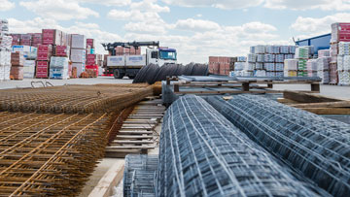
ПОСТАНОВЛЕНИЕ Nr. 913 от 25.07.2016 oб утверждении Технического регламента о минимальных требованиях к поставкам строительной продукции
Фундаментальные требования
Механическое сопротивление и прочность
Безопасность и доступность в использовании
Безопасность в случае пожара
Гигиена, здоровье и окружающая среда
Энергосбережение и теплоизоляция
Защита от шума
Устойчивое использование природных ресурсов

Slide 9
NCM A.07.02-2012 “Порядок разработки, согласования, утверждения и состав проектной документации для строительства”
строительные работы
работы по расширению
реконструкцию и техническое перевооружение предприятий, зданий и сооружений, включая изменение назначения

Slide 10
Разработка проектной документации
Градостроительный сертификат на проектирование
Контракт
Техническое задание на проектирование с приложенными к нему исходными данными на проектирование
Инженерные изыскания с учетом принятых решений в градостроительной документации.

Slide 11
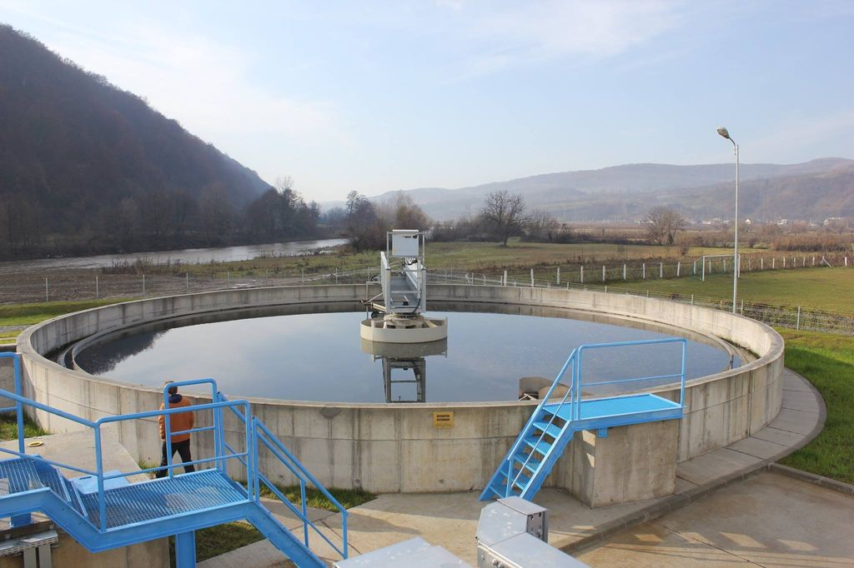
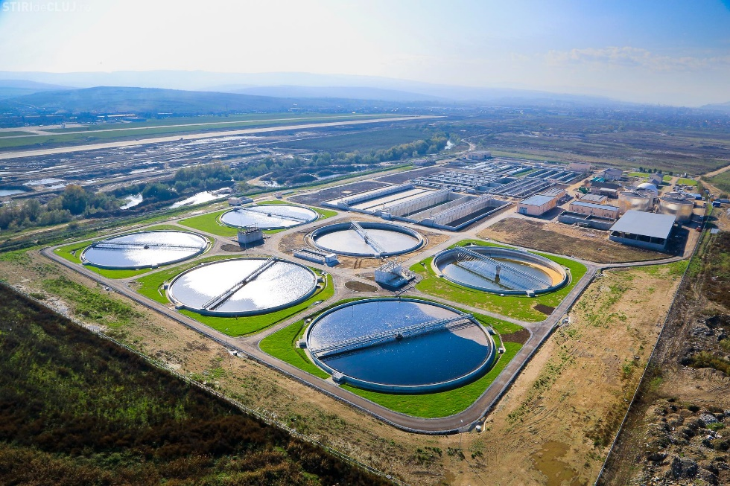
Разработка проектной документации
в одну стадию - рабочий проект
(пояснительная записка и рабочая до-
кументация) - для технически неслож-
ных объектов
в две стадии - проект и рабочая
документация - для других объектов
строительства, в том числе крупных и
сложных

Slide 12
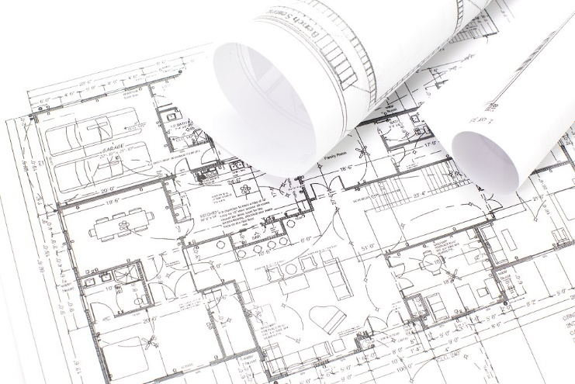

Проверка, согласование и утверждение проектной документации
Стороны, участвующие в процессе:
Заказчик
Проектировщик
Проверяющий

Slide 13
Состав и содержание проекта
общая пояснительная записка
- основание для разработки проектной документации
- сведения о социально-экономических и экологических условиях
района строительства
- основные показатели по генеральному плану, инженерным сетям
и коммуникациям, мероприятия по инженерной защите
территории
- технико-экономические показатели, полученные в результате
разработки проектной документации, их сопоставление с
показателями утверждённого (одобренного) обоснования инвестиционно-
строительного проекта
- Подраздел „Энергоэффективность проектных решений”
- другие

Slide 14
Состав и содержание проекта
генеральный план и транспорт
- краткую характеристику района и площадки строительства,
решения и показатели по генеральному плану с учетом
зонирования территории
- решения по расположению инженерных сетей и коммуникаций
- для линейных сооружений приводится план трассы
(внеплощадочных и внутриплощадочных), а при необходимости –
продольный профиль трассы
- другие

Slide 15
Состав и содержание проекта
технологические решения
- краткую характеристику и обоснование решений по технологии
производства
- данные о трудоемкости
- состав и обоснование применяемого оборудования
- технические решения по предотвращению возникновения
аварийных ситуаций
- решения по предотвращению аварийных ситуаций
- предложения по организации контроля качества продукции
- другие

Slide 16
Состав и содержание проекта
Инженерное оборудование и сети
- системы электроснабжения
- системы водоснабжения
- системы водоотведения
- системы газоснабжения
- отопление, вентиляция и кондиционирование воздуха, тепловые
сети
- сети связи

Slide 17
Состав и содержание проекта
Архитектурно-строительные решения
- сведения о топографических, инженерно-геологических,
гидрогеологических и климатических условиях площадки
строительства, включая данные по расчетной сейсмичности
площадки
- краткое описание и обоснование архитектурно-строительных
решений
- мероприятия антисейсмические, противооползневые и
противопросадочные, защита от подтопления подземными
водами;
- другие

Slide 18
Состав и содержание проекта
Организация строительства
- требования, которые должны быть учтены в рабочей документации,
разрабатываемой на основании проектной документации, в связи с
принятыми методами возведения объекта и монтажа оборудования
- обоснование принятой продолжи- тельности строительства объекта и
его отдельных этапов
- строительный генеральный план
- решения по сносу и демонтажу существующих объектов
- другие

Slide 19
Состав и содержание проекта
Mероприятия по обеспечению пожарной безопасности
- описание системы обеспечения пожарной безопасности объекта
- обоснование противопожарных расстояний между зданиями,
сооруже- ниями и наружными установками, обе- спечивающих
пожарную безопасность
- схемы эвакуации людей и матери- альных средств из зданий
(сооружений) и с прилегающей к зданиям (сооружениям)
территории в случае возникновения пожара
- схемы прокладки наружного противопо-жарного водопровода,
мест размещения пожарных гидрантов и мест размещения
насосных станций
- другие

Slide 20
Состав и содержание проекта
Охрана окружающей среды
- Меры по охране окружающей среды
Основные требования по эксплуатации
- В соответствии с нормами по проектированию и эксплуатации
зданий и сооружений
Сметная документация
- составляется сметная документация в соответствии с
требованиями, приведенными:
NCM L.01.01 “Правила определения стоимости обьектов
строительства ” и
CP L.01.01 “Инструкция по составлению смет на строительные и
монтажные работы ресурсным методом ”

Slide 21
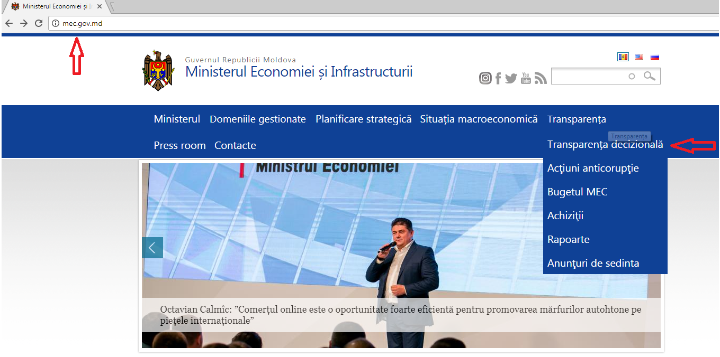
Публичная анкета проектов

Slide 22
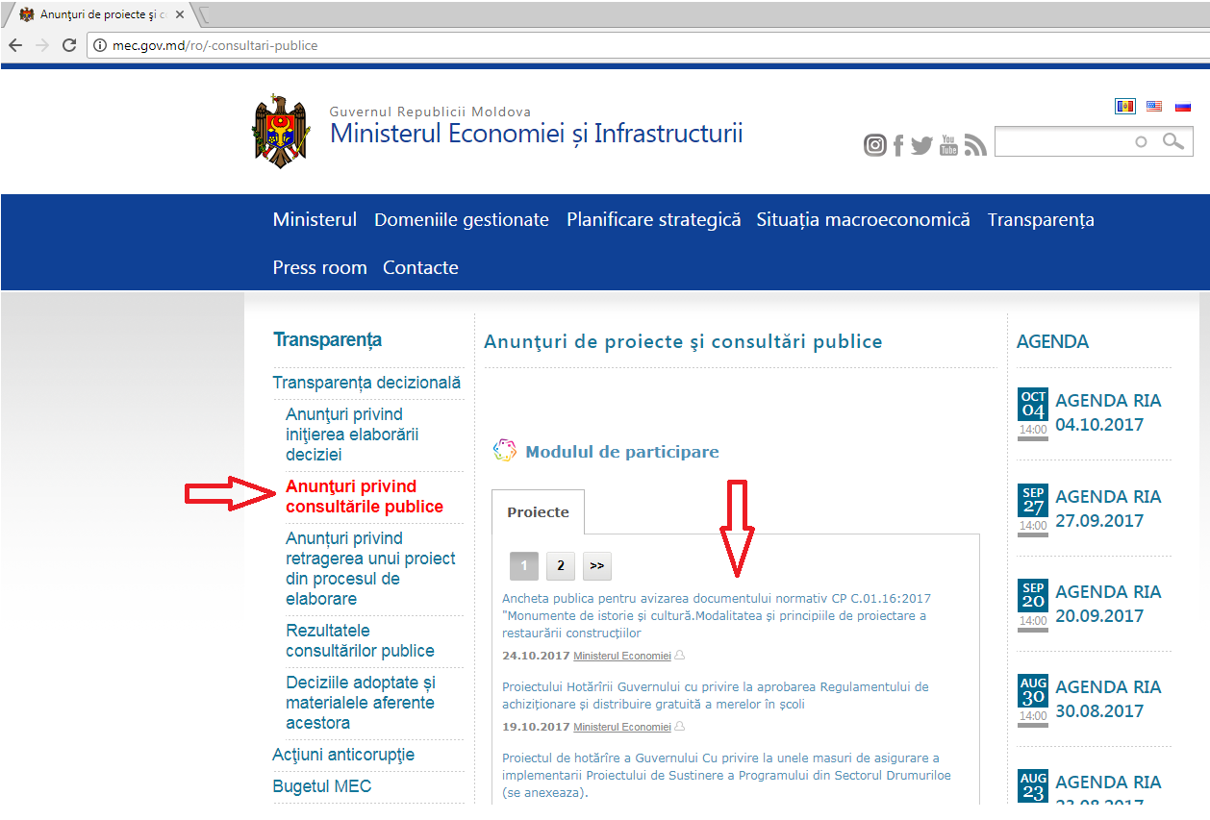
Публичная анкета проектов

Slide 23
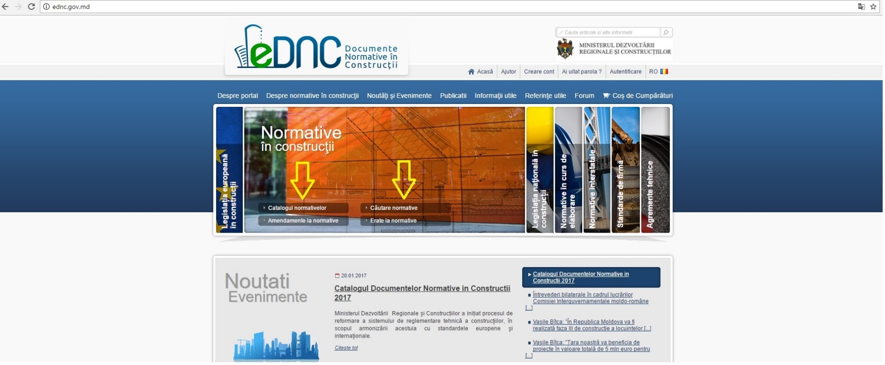

Slide 24
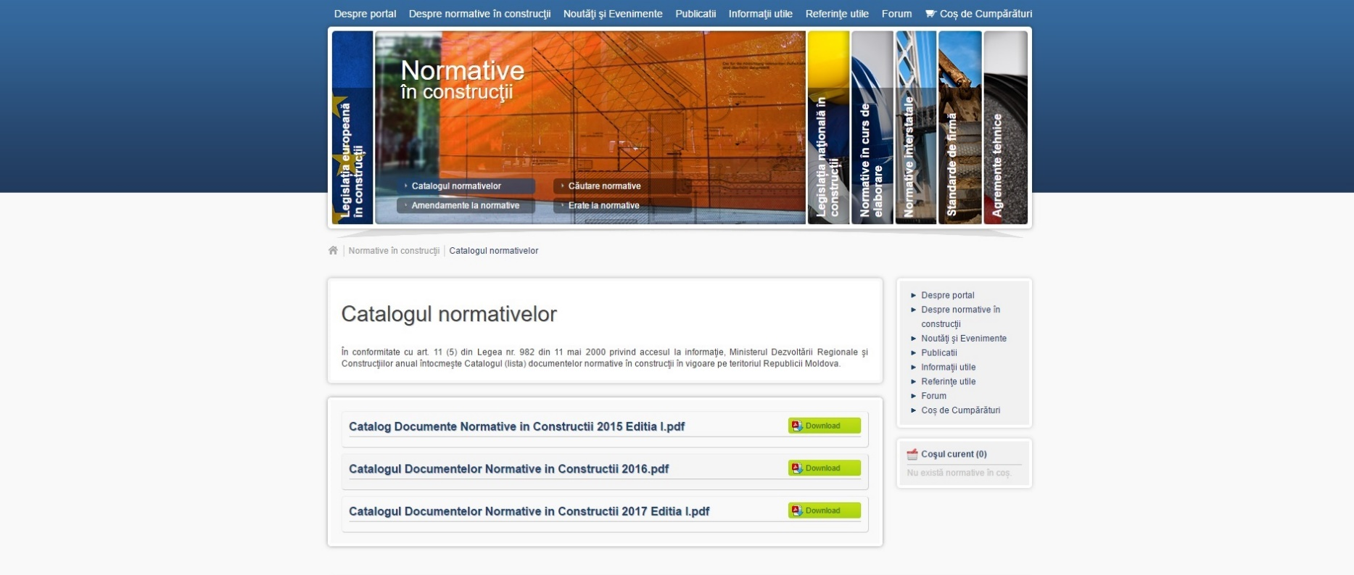

Slide 25
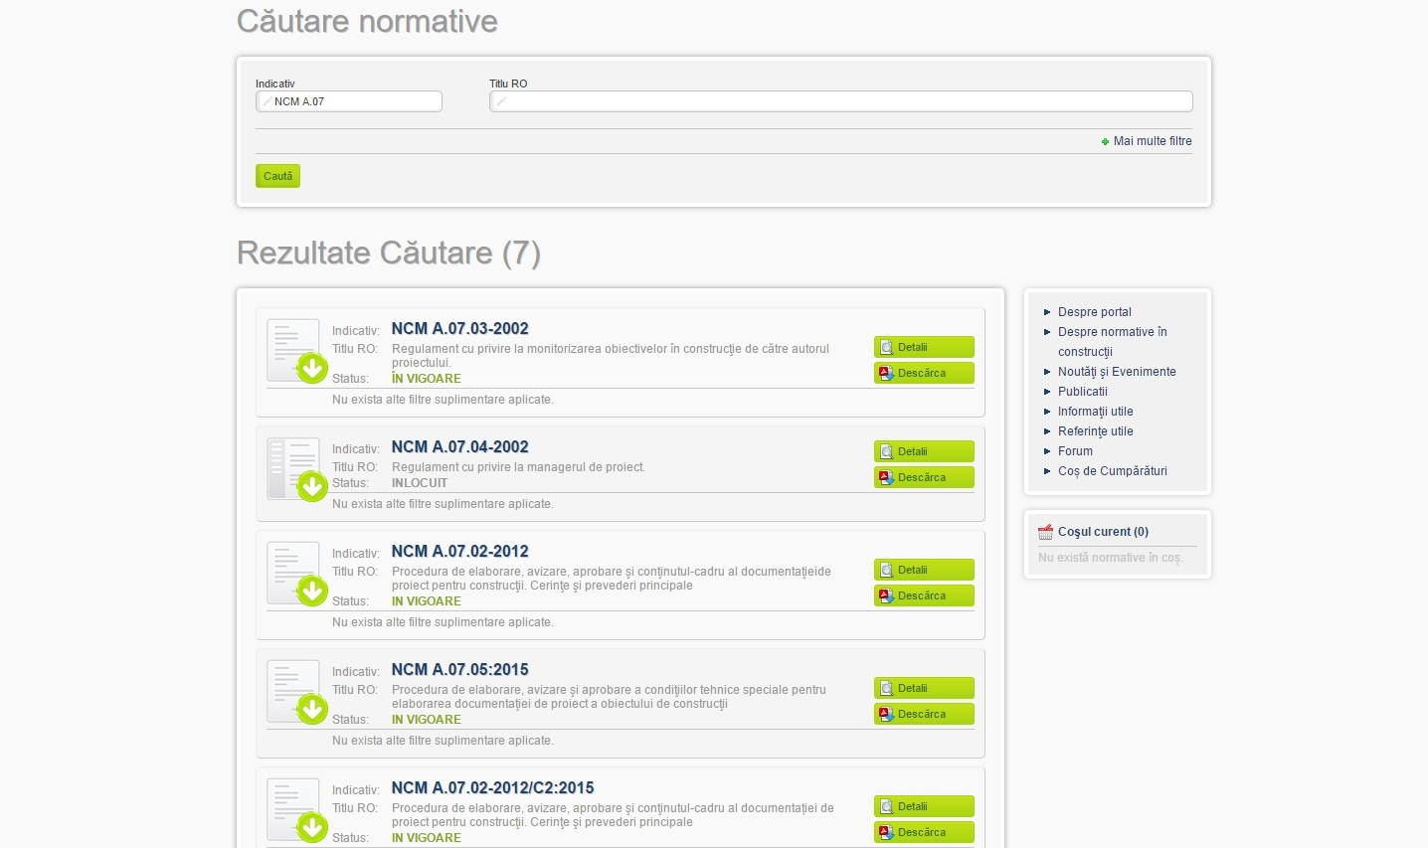

Slide 26
Спасибо за внимание

Slide 27









Implementat de
În calitate de entitate federală, GIZ sprijină atingerea obiectivelor Guvernului Germaniei de cooperare internațională și dezvoltare durabilă.
Publicat de
Deutsche Gesellschaft für
Internationale Zusammenarbeit (GIZ) GmbH
Oficii înregistrate, Bonn și Eschborn, Germania
Proiectul ”Modernizarea serviciilor publice locale în Republica Moldova”
Chișinău, str. Bernardazzi 66
T + 373 22 22-83-19
F + 373 22 00-02-38
I www.giz.de, www.serviciilocale.md
Autori
Gheorghe Croitoru
În cooperare cu
Proiect cofinanțat de

Slide 28


Implementat de
Din numele

